Slide 1

Treinamento Básico de Segurança – NR 01
INTEGRAÇÃO

Slide 2
Abordaremos neste treinamento os aspectos de SSB relacionados aos processos e riscos ocupacionais da GASMIG.
Treinamento Básico de Segurança.

Slide 3
01
02
03
04
PLANEJAMENTO
OBJETIVO
CONCEITOS DE SSB
CONTEÚDO DO CURSO
METHODOLOGY
RESULTS ANALYSIS
CONCLUSÕES
PROCESSOS, DOCUMENTOS E PROGRAMAS DE SSB

Slide 4
POLÍTICA DE SSB
0000000000
Curva de Aprendizagem / Bradley
Compromisso
Autoridade
Procedimento
Valorização
Capacitação
Instintos naturais
Conhecimento
Conceito
Bons hábitos
Cuidado consigo
mesmo
APRENDIZADO / PERDAS
Segurança por instinto natural
Conformidade
Chefe ou Técnico de segurança
Falta de envolvimento gerencial
Preocupação com o outro
Cuidado mútuo
Contribuição em equipe
Orgulho da empresa
Supervisão
Supervisão
De si mesmo
De si mesmo
Equipe
Equipe
Pré Curso / Reativo
Aprendizado / Dependente
3 a 6 meses após o curso / Independente
6 meses a 1 ano após o curso / Interdependente
https://youtu.be/yEfNN3QMvJs?si=PLm0T7dpr73DsE5k
Vídeos relacionados
https://youtu.be/3V5nC_wDGWg?si=eK5mnKZ7v-zA9Umc

Slide 5
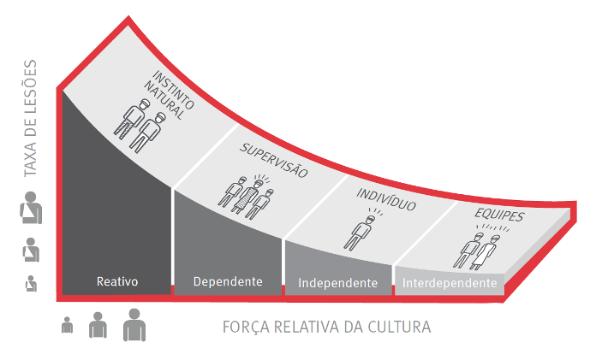

PREVENÇÃO DE ACIDENTES DE SSB
Acidente fatais
Acidente com perda de tempo grave
(mais de 30 dias de afastamento)
Acidente com perda de tempo
(entre 1 e 30 dias de afastamento)
Acidente sem perda de tempo
(menos de 01 dia de afastamento)
Quase acidente
(incidentes que não geraram lesão alguma)
Condições Inseguras
Comportamentos Inseguros

Slide 6
DEFINIÇÕES DE SSB
PERIGO:
Fonte, situação ou
ato com potencial para provocar danos humanos em termos de lesão ou doença, ou uma combinação destas.
Exemplo: Andar de moto.
RISCO:
Combinação da probabilidade de ocorrência de um evento perigoso ou exposições com a gravidade da lesão ou doença que pode ser causada pelo evento
ou exposições.
Exemplo: Queda de moto
DANO:
É a consequência da exposição ao risco.
Exemplo: Lesão devido à queda

Slide 7
DEFINIÇÕES DE SSB
CONDIÇÃO INSEGURA:
É a condição dentro do ambiente de trabalho (não causada diretamente pelo funcionário) que pode causar acidentes ou danos, caso não seja corrigida.
Exemplo: Máquina projetada sem proteção.
COMPORTAMENTO INSEGURO:
É todo comportamento gerado pela pessoa que pode expô-la ou expor terceiros à risco de acidentes, seja por imperícia, imprudência ou negligência.
Exemplos:
Falta do uso de EPI;
Atravessar fora da faixa de pedestre;
Não seguir procedimentos/ instruções de trabalho;
Não usar cinto de segurança do veículo.

Slide 8
ANÁLISE DE RISCOS
PERIGOS
RISCOS
Trabalho em altura
Quedas
Sistema elétrico energizado
Choque elétrico
Vapores de produtos ou substâncias / Gases
Intoxicação / asfixia
Fagulhas ou partículas suspensas
Corpo estranho nos olhos
Materiais perfuro-cortantes
Lesões cortantes

Slide 9
ANÁLISE DE RISCOS
RISCOS
MEDIDAS DE CONTROLE
Uso do cinto de segurança tipo para-quedista, andaime com guarda - corpo e rodapé.
Quedas
Choque elétrico
Somente profissional habilitado, uso dos EPI’s.
Intoxicação
Uso dos EPI’s recomendados, Proteção Respiratória e ambiente arejado.
Corpo estranho nos olhos
Uso do óculos de segurança, protetor facial e biombos.
Lesões cortantes
Uso de Luvas, inspeção diária das ferramentas e não improviso das mesmas.

Slide 10
PREVENÇÃO DE ACIDENTES DE SSB
Riscos ocupacionais
Ser atingido por / Impacto contra
Contato com produto químico
Queimaduras
Perda auditiva
Asfixia
Quedas
Causas de Acidente
O acidente ocorre por múltiplas causas e não por uma única causa.
Um desvio (pequena falha, distração ou erro) pode ocasionar um grande acidente, quando esse desvio for um fator a mais, contribuindo para o acidente.

Slide 11
PREVENÇÃO DE ACIDENTES DE SSB
Consequências do acidente para o Trabalhador:
Sofrimento físico
Desamparo à família
Incapacidade para o Trabalho
Redução no salário
Perda da Vida
Para as empresas:
Perda de produção
Imagem comprometida
Danos aos equipamentos
Para a sociedade:
Perda de uma pessoa produtiva
Mais encargos para o governo

Slide 12
PROGRAMAS DE SSB
PGR
Programa de Gerenciamento de Riscos
CIPA
Comissão Interna de Prevenção de Acidentes e Assédio
PCMSO
Programa de Controle Médico de Saúde Ocupacional
SIPAT
Semana Interna de Prevenção de Acidentes do Trabalho

Slide 13

PROGRAMA DE CONTROLE MÉDICO E SAÚDE OCUPACIONAL - PCMSO
Objetivos:
Exames:
Promoção e preservação
da saúde do conjunto
dos trabalhadores.
  Admissional
  Periódico
  Retorno ao Trabalho
Com as informações
contidas no PGR são
avaliadas medidas de
controle médico para
cada tipo de risco.
  Mudança de função
  Demissional

Slide 14
PROGRAMA DE GERENCIAMENTO
DE RISCOS - PGR
  Objetiva a preservação da saúde e integridade física dos trabalhadores na empresa.
  É realizado através de avaliação de perigos e riscos, visando o reconhecimento, controle e monitoração dos potenciais perigos e riscos das atividades.
  É utilizado como base para elaboração do PCMSO.

Slide 15














PROGRAMA DE GERENCIAMENTO
DE RISCOS - PGR
RISCOS
Ruídos
Poeiras
Bactérias
Fungos
Vibrações
Fumos
Bacilos
Temperaturas extremas
Névoas
Parasitas
Radiação ionizante
Neblinas
Protozoários
Radiação não ionizante
Gases e vapores
Vírus

Slide 16
PROGRAMA DE GERENCIAMENTO
DE RISCOS - PGR
EQUIPAMENTO DE PROTEÇÃO INDIVIDUAL - EPI
PROTEÇÃO PARA A CABEÇA
PROTEÇÃO PARA OS MEMBROS SUPERIORES
PROTEÇÃO PARA O TRONCO
PROTEÇÃO CONTRA QUEDAS
PROTEÇÃO RESPIRATÓRIA
PROTEÇÃO PARA OS MEMBROS INFERIORES
PROTEÇÃO AUDITIVA

Slide 17
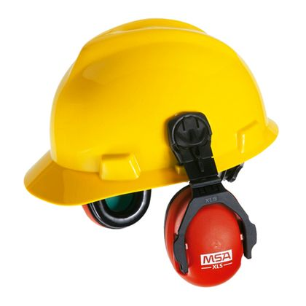
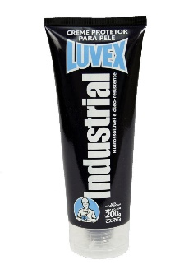
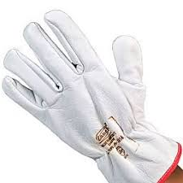

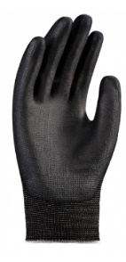
GESTÃO DE RISCOS OCUPACIONAIS - EPI
RESPONSABILIDADES DO COLABORADOR
  Usar obrigatoriamente para a finalidade a que se destina.
  Responsabilizar-se por sua guarda, conservação e limpeza.
  Preservar as características originais do EPI.
  Comunicar ao empregador qualquer alteração que o torne impróprio para o uso.
  Usar correta e constantemente.
  Solicitar a troca imediata do EPI quando necessário.

Slide 18
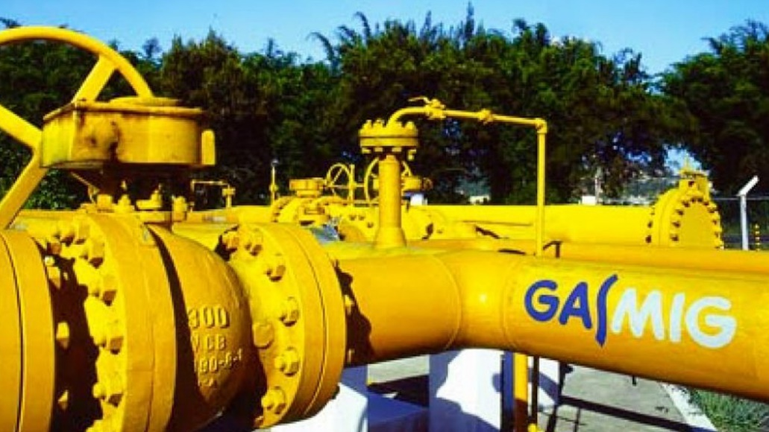
GESTÃO DE RISCOS OCUPACIONAIS - EPI
RESPONSABILIDADES DA EMPRESA
  Adquirir o tipo apropriado.
  Fornecer gratuitamente.
  Treinar os usuários.
  Tornar obrigatório e fiscalizar o uso.
  Substituir quando necessário.
  Dar manutenção.
  Aplicar as penalidades previstas em lei.

Slide 19
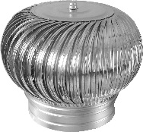
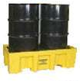
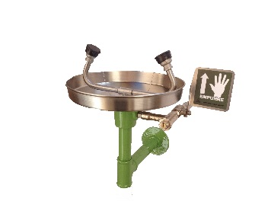
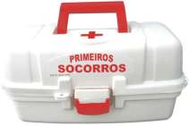
GESTÃO DE RISCOS OCUPACIONAIS
EQUIPAMENTO DE PROTEÇÃO COLETIVA - EPC
Enclausuramento acústico de fontes de ruído
Exaustores
Ventilação dos locais de trabalho
Proteção de partes móveis de máquinas
Sensores em máquinas
Palete de contenção
Corrimão e guarda-corpos
Piso Antiderrapante
Cabines para pintura
Isolamento de áreas de risco
Lava-olhos de segurança
Chuveiros de emergência
Kit de primeiros socorros

Slide 20
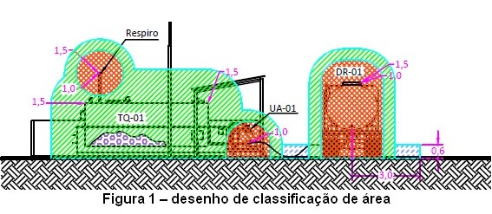
GESTÃO DE RISCOS OCUPACIONAIS – ÁREA CLASSIFICADA
Área classificada é um local sujeito a probabilidade de formação de atmosfera explosiva, justamente por conter substâncias consideradas como “explosivas”, como gases/líquidos inflamáveis e poeiras ou fibras combustíveis.
As áreas classificadas apresentam três diferentes graus de risco:
Grau contínuo: Riscos constantes ou por longos períodos.
Grau primário: Riscos sazonais em condições normais de trabalho.
Grau secundário: Risco em condições atípicas e por curtos períodos.

Slide 21
GESTÃO DE RISCOS OCUPACIONAIS – ÁREA CLASSIFICADA
Zona 0: área onde a formação de mistura explosiva é existente por longos períodos ou é contínua.
Zona 1: área onde a formação de mistura explosiva pode acontecer de maneira esporádica, em condições normais de operação e realização de atividades.
Zona 2: área onde a formação de mistura explosiva é pouco provável ou acontece em curtos períodos, em condições anormais de operação e realização de atividades.

Slide 22
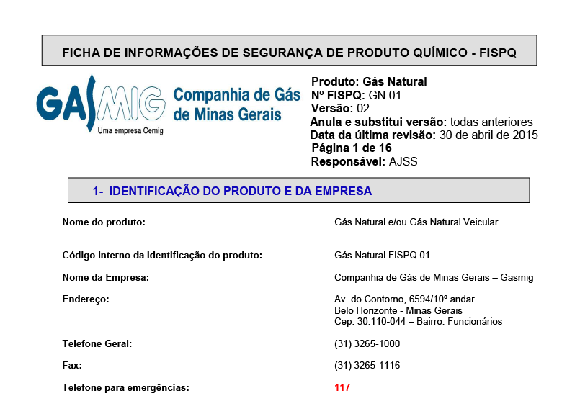
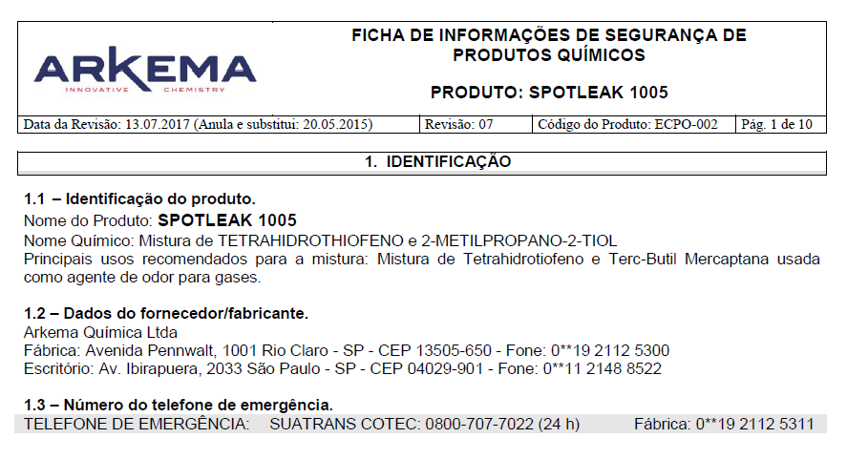
GESTÃO DE RISCOS OCUPACIONAIS - INFLAMÁVEIS

Slide 23
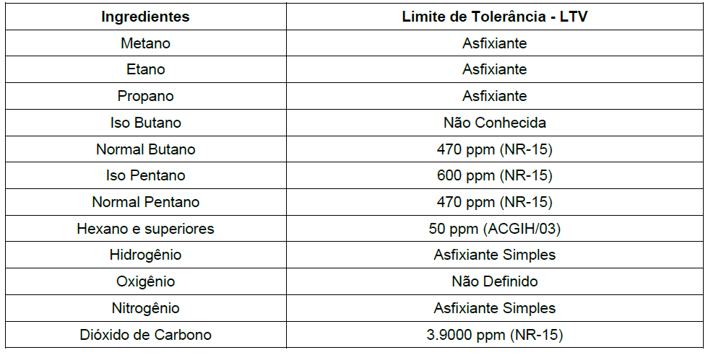
GESTÃO DE RISCOS OCUPACIONAIS - INFLAMÁVEIS

Slide 24
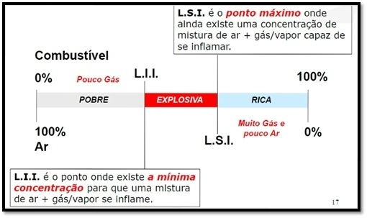
GESTÃO DE RISCOS OCUPACIONAIS - INFLAMÁVEIS

Slide 25
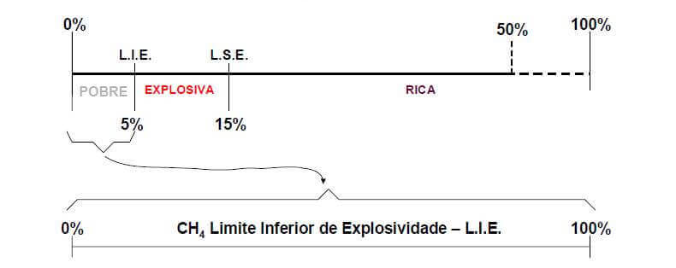
GESTÃO DE RISCOS OCUPACIONAIS - INFLAMÁVEIS
LIE / LSI – CH4 METANO (GN)
10% LIE
0,5%

Slide 26
GESTÃO DE RISCOS OCUPACIONAIS – FONTES DE IGNIÇÃO
Uma mistura dentro dos limites de inflamabilidade necessita apenas de um elemento para que se produza um incêndio ou explosão. Chamamos isto de fonte de ignição.
FAÍSCAS, CENTELHAS, CHAMA ABERTA, PONTOS QUENTES, ELETRICIDADE ESTÁTICA, ETC.
O risco existe. Devemos ter o conhecimento da probabilidade e o controle das fontes de ignição.

Slide 27
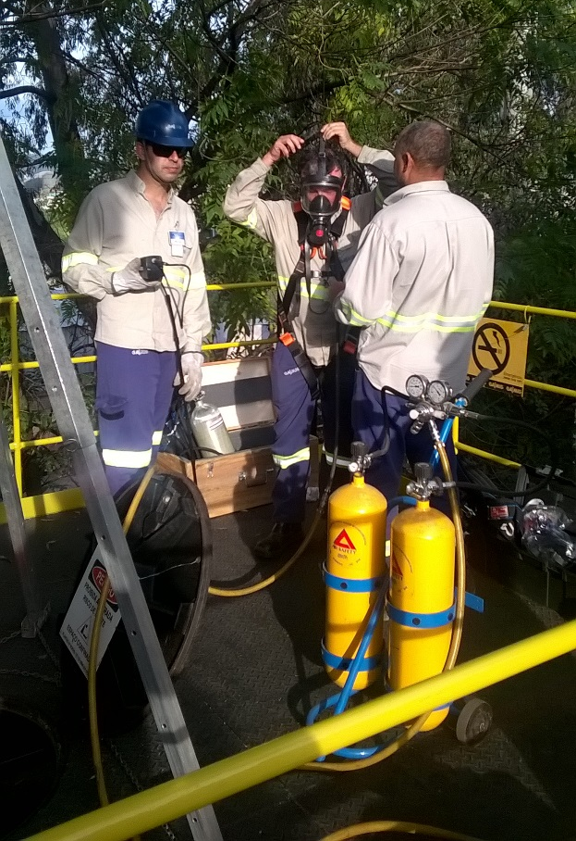
GESTÃO DE RISCOS OCUPACIONAIS – MONITORAMENTO E CONTROLE
Equipamentos e Procedimentos:
Liberação
Verificação e teste
Medição e monitoramento
IPS RELACIONADAS:
Instruções de Procedimentos

Slide 28
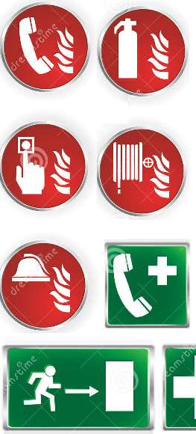
GESTÃO DE RISCOS OCUPACIONAIS – PROTEÇÃO CONTRA INCÊNDIOS
Em emergência com inflamáveis (GN, Óleos e graxas minerais e mercaptanas.
Procedimentos Básicos em caso de emergências com inflamáveis
193 – Bombeiros
192 – SAMU
117 - COS

Slide 29


